Slide 1


TRƯỜNG ĐẠI HỌC THỦY LỢI
KHOA CÔNG NGHỆ THÔNG TIN
ĐỒ ÁN TỐT NGHIỆP
ĐỀ TÀI: PHÂN TÍCH VÀ ỨNG DỤNG CÁC PHƯƠNG PHÁP HỌC MÁY TRONG BÀI TOÁN ĐỀ XUẤT PHIM
Giáo viên hướng dẫn : TS. Tạ Quang Chiểu
Sinh viên thực hiện : Vũ Thị Nụ
Lớp : 61HT
Mã sinh viên : 1951060908

Slide 2




NỘI DUNG BÁO CÁO
1.
Lý do chọn đề tài
2.
Tổng quan về Hệ đề xuất
3.
Các thuật toán sử dụng
4.
Xây dựng mô hình
5.
Kết quả và đánh giá mô hình
6.
Kết luận và hướng phát triển

Slide 3


LÝ DO CHỌN ĐỀ TÀI
Notes:
Ngày nay, sự đa dạng và phong phú của nguồn phim ảnh cùng với sự bùng nổ của nền công nghiệp giải trí đã làm tăng lên nhu cầu giải trí của con người. Việc lựa chọn một bộ phim phù hợp với sở thích cá nhân trở thành một thách thức không nhỏ, đặc biệt là với số lượng phim ảnh khổng lồ hiện nay.
Đồng thời, sự tiến bộ trong lĩnh vực học máy đã mở ra những triển vọng mới cho ngành công nghiệp phim ảnh. Khả năng của học máy trong việc học từ dữ liệu và đưa ra những dự đoán chính xác đã trở thành một công cụ mạnh mẽ, giúp giải quyết vấn đề của việc tìm kiếm phim phù hợp. Hệ thống đề xuất, với khả năng tự động dự đoán và gợi ý các tác phẩm dựa trên sở thích và lịch sử xem phim cá nhân, trở thành một giải pháp hiệu quả để làm giảm bớt gánh nặng cho người xem khi đối mặt với biển số lượng phim ngày càng tăng.
Em cùng thầy hướng dẫn đã quyết định chọn đề tài này cho đồ án tốt nghiệp của mình. Hy vọng rằng, thông qua việc nghiên cứu và phát triển hệ thống đề xuất, chúng tôi sẽ đóng góp vào sự thuận tiện và thú vị trong trải nghiệm giải trí của khán giả, đồng thời tận dụng triển vọng của công nghệ học máy để làm cho quá trình tìm kiếm và khám phá phim ảnh trở nên đơn giản và hiệu quả hơn.

Slide 4

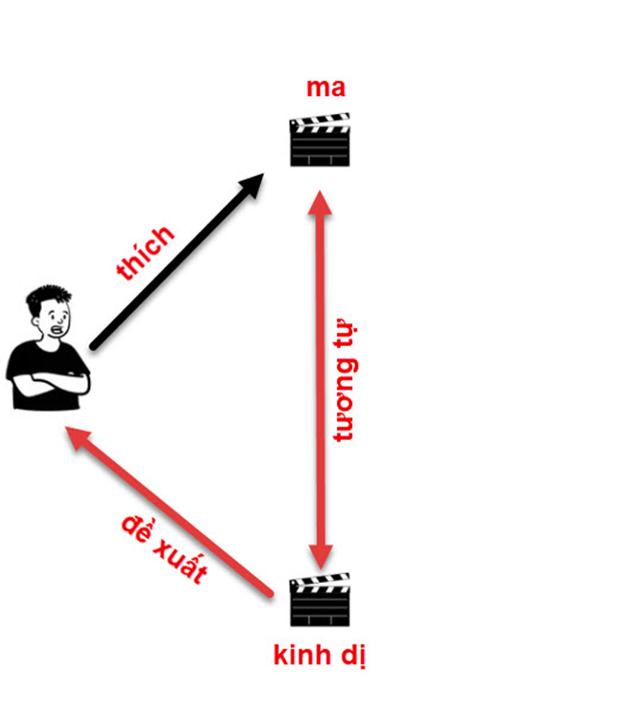
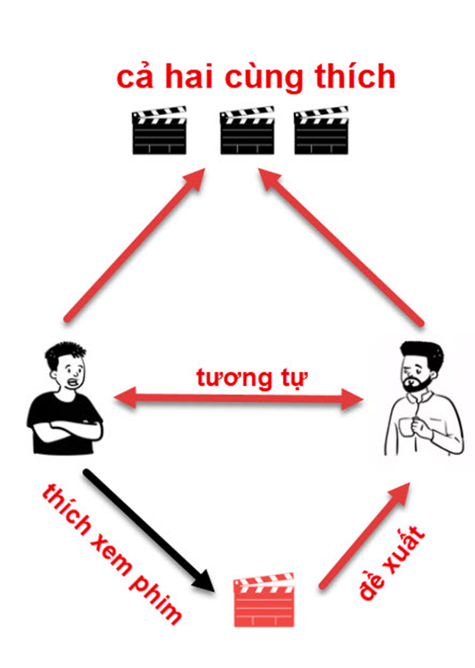
TỔNG QUAN HỆ ĐỀ XUẤT
Hệ đề xuất sử dụng lọc nội dung
Hệ đề xuất sử dụng lọc cộng tác
Notes:
- Lọc theo nội dung: Nó sẽ gợi ý các item dựa trên hồ sơ (profiles) của người dùng hoặc dựa vào nội dung, thuộc tính (attributes) của những item tương tự như item mà người dùng đã chọn trong quá khứ. -> Ví dụ: khi người dùng xem phim ma hệ thống sẽ đề xuất phim Kinh dị, cùng thuộc thể loại giả tưởng với bộ phim người dùng thích. Chính vì vậy, hệ thống chỉ cần biết người dùng xem phim nào chứ không cần dữ liệu về ratings, giúp nó hoạt động ngay cả khi người dùng không có thói quen đánh giá phim. Và tất nhiên nó chỉ đề xuất các bộ phim có tính chất tương tự mà không đề xuất đa dạng phim hay các bộ phim được cộng đồng xem phim đánh giá cao. - Lọc cộng tác: để dự đoán và đề xuất sản phẩm hoặc dịch vụ cho một người dùng dựa trên thông tin từ nhóm người, sản phẩm dùng tương tự. Phương pháp này dựa trên giả định rằng nếu một người dùng A có sở thích hoặc đánh giá tương tự với người dùng B ở một số mục, thì họ cũng có khả năng có sở thích hoặc đánh giá tương tự cho các mục khác.

Slide 5
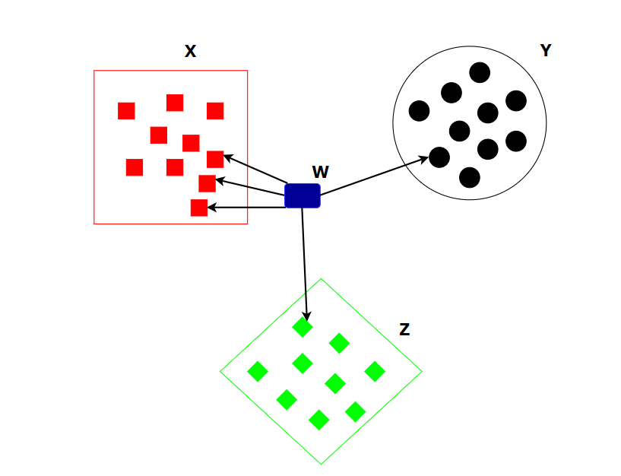
CÁC THUẬT TOÁN SỬ DỤNG
1. Thuật toán K-Nearest Neighbors (KNN)
Thuật toán KNN được gọi là thuật toán phân loại K lân cận gần nhất
Notes:
- K-Nearest Neighbors (KNN) là một thuật toán học máy được sử dụng chủ yếu cho các nhiệm vụ phân loại và dự đoán.
- Thuật toán KNN để chọn hàng xóm. Cơ bản các bước của thuật toán là tính toán độ tương tự của người dùng hay item KNN lựa chọn hàng xóm gần nhất và dự đoán điểm tính toán
- Sau khi tính toán độ tương tự giữa những người dùng, sau đó thuật toán chọn ra số lượng người dùng cao nhất tương tự như hàng xóm của U, ký hiệu là u'. đặt một giá trị cố địnhK để lựa chọn hàng xóm, chỉ chọn K cao nhất sự giống nhau như hàng xóm bất kể giá trị của hàng xómsự tương đồng của người dùng.

Slide 6
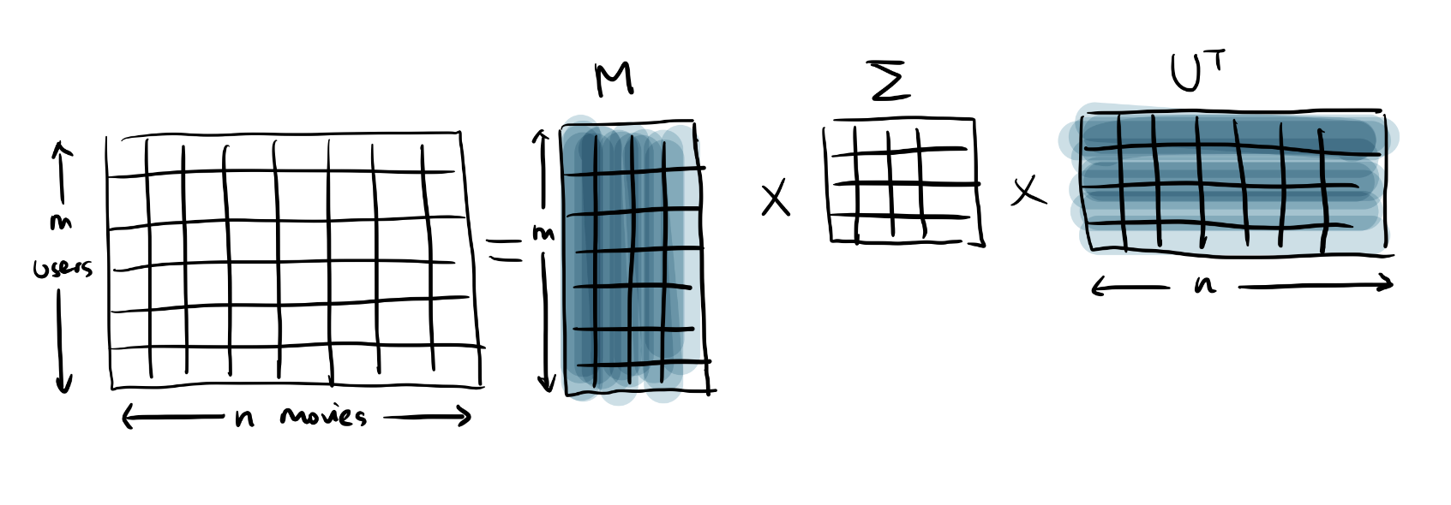
CÁC THUẬT TOÁN SỬ DỤNG
2. Thuật toán Singular Value Decomposition (SVD)
Notes:
- Phân rã giá trị số ít là một kỹ thuật phân tích ma trận thành tích của các ma trận có chiều thấp hơn, sau đó trích xuất các tính năng tiềm ẩn từ tầm quan trọng cao nhất đến thấp nhất.
- SVD Là Một Kỹ Thuật Phân Tích Nhân Tử Ma Trận Thường Được Sử Dụng Để Giảm Số Lượng Đặc Điểm Của Tập Dữ Liệu Bằng Cách Giảm Kích Thước Không Gian Từ N Xuống K Trong Đó K < N. Trong Trường Hợp Tập Dữ Liệu Lớn, Khi Tính Gần Đúng Của Chúng Ta Thường Sẽ Không Chính Xác, Do Đến Sức Mạnh Xử Lý Cao Cần Thiết Trong Trường Hợp Có Chiều Cao Như Vậy.
- • SVD- một phương pháp từ đại số tuyến tính thường được sử dụng làm kỹ thuật giảm kích thước trong học máy
• SVD là một kỹ thuật nhân tử hóa ma trận, giúp giảm số lượng đặc điểm của tập dữ liệu bằng cách giảm kích thước không gian từ chiều N xuống chiều K (trong đó K<N)
• Trong RS, SVD được sử dụng làm kỹ thuật lọc cộng tác
• Nó sử dụng cấu trúc ma trận trong đó mỗi hàng đại diện cho một người dùng và mỗi cột đại diện cho một mục
• Các phần tử của ma trận này là các xếp hạng do người dùng đưa ra cho các mục
SVD trích xuất các tính năng tiềm ẩn (không phải là các tính năng thực tế có trong tập dữ liệu mà là những gì thuật toán đã phát hiện một cách kỳ diệu dưới dạng các tính năng ẩn có giá trị) để tạo thành các ma trận phân tích U và V được chuyển đổi và đặt chúng theo thứ tự quan trọng của tính năng giảm dần. Sau đó, nó điền vào các xếp hạng trống lấy tích của U và V được chuyển đổi theo cách tiếp cận có trọng số dựa trên tầm quan trọng của tính năng. Các tham số tính năng tiềm ẩn này được học lặp đi lặp lại thông qua việc giảm thiểu hàm chi phí.

Slide 7
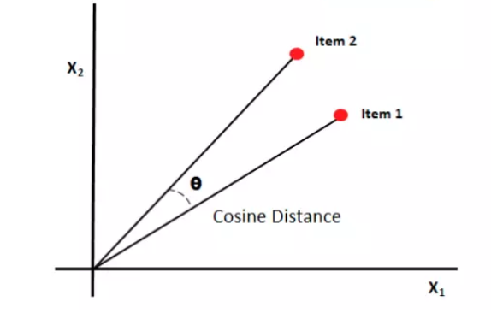
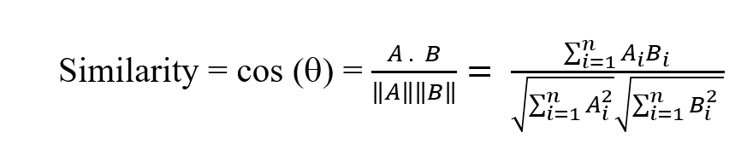
CÁC THUẬT TOÁN SỬ DỤNG
3. Độ đo đánh giá tương tự consine
Notes:
Độ tương tự Cosine similarity là một cách đo độ tương tự (measure of similarity) giữa hai vectơ khác không của một không gian tích vô hướng. Độ tương tự này được định nghĩa bằng giá trị cosine của góc giữa hai vectơ, và cũng là tích vô hướng của cùng các vectơ đơn vị để cả hai đều có chiều dài 1. Giá trị cosine của 0° là 1, và bé hơn 1 với bất kỳ góc nào trong khoảng các radian (0, π]. Từ đó, suy ra giá trị tương tự càng gần 1 thì độ tương tự giữa hai vec-to càng cao.

Slide 8
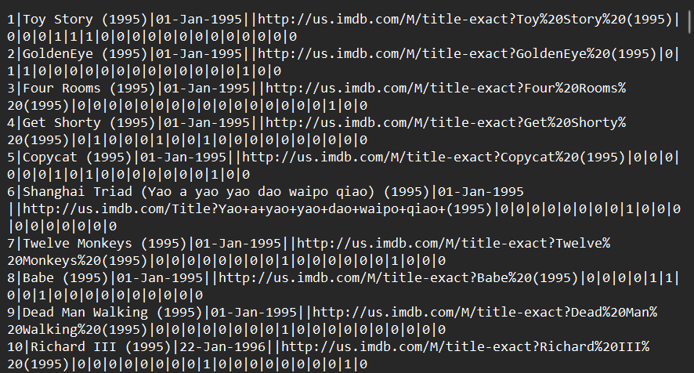
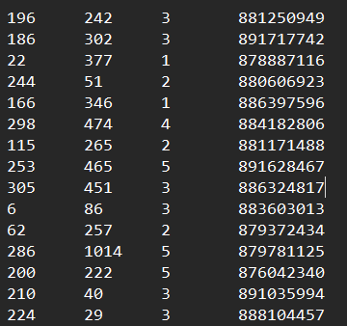
XÂY DỰNG MÔ HÌNH
Dữ liệu
Bộ dữ liệu Movielens 100K bao gồm 100.000 xếp hạng từ 943 người dùng cho 1682 bộ phim, với mỗi xếp hạng từ 1 đến 5.
Dữ liệu phim file U-data
Dữ liệu phim file U-item
Notes:
Dữ liệu được thu thập thông qua trang web MovieLens (movielens.umn.edu) trong khoảng thời gian bảy tháng từ ngày 19 tháng 9 năm 1997 đến ngày 22 tháng 4 năm 1998. Dữ liệu này đã được lọc để loại bỏ các người dùng có ít hơn 20 xếp hạng hoặc thiếu thông tin cá nhân đầy đủ. Bộ dữ liệu lớn em sẽ sử dụng 2 file dữ liệu của bộ dữ liệu cho bài toán của mình là file u.data và u.item: user id (id người dùng) item id (id mục) đánh giá (đánh giá) timestamp (dấu thời gian). movie id: id của phim movie title: tiêu đề phim release date: ngày phát hành phim video release date: ngày phát hành video URL IMDb: link phim trên trang web phim IMDb 19 trường cuối cùng là thể loại, số 1 biểu thị phim thuộc thể loại đó, số 0 biểu thị nó không thuộc thể loại đó.

Slide 9

XÂY DỰNG MÔ HÌNH
Tiền xử lý dữ liệu
01
02
03
04
Hợp nhất 2 file dữ liệu
Thay thế các giá trị rating trống bằng 0
Chuyển đổi ma trận thành dạng ma trận thưa thớt
Tạo một từ điển với tên phim được chuyển đổi sang ký tự in thường
Notes:
Tiền xử lý dữ liệu gồm 4 bước:
- b1: Hai file dữ liệu được sử dụng cho bài toán là 2 file khác nhau được liên kết với nhau bằng thuộc tính movie id. Nên sẽ hợp nhất 2 file lại một
-b2: Trong bộ dữ liệu sẽ có các đánh giá bị bỏ trống (người dùng không đánh giá phim này), ta sẽ tính số lượng đánh giá thiếu này và bổ sung các đánh giá = 0 vào các đánh giá bị bỏ trống đó
- b3: Tạo một ma trận bảng đánh giá của người dùng cho các bộ phim, với các giá trị là điểm đánh giá. Chuyển đổi ma trận thành dạng ma trận thưa thớt để giảm lượng dữ liệu không cần thiết
- b4: Tạo một từ điển với tên phim là khóa và chỉ số của nó từ movies_list, tên phim được chuyển sang dữ liệu in thường

Slide 10
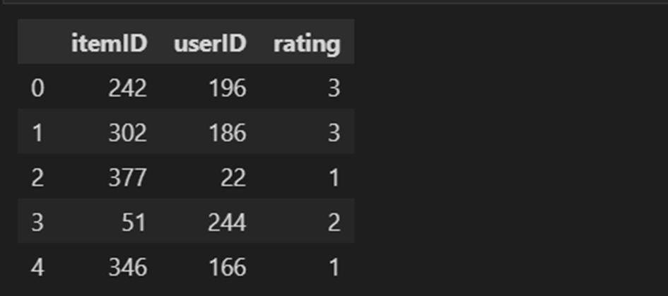
XÂY DỰNG MÔ HÌNH
Phân tích dữ liệu
3 cột dữ liệu chính sử dụng trong xây dựng bài toán
Notes:
Trong file dữ liệu sẽ có nhiều cột không quan trọng, nên em sẽ sử dụng 3 cột dữ liệu chính là như sau

Slide 11
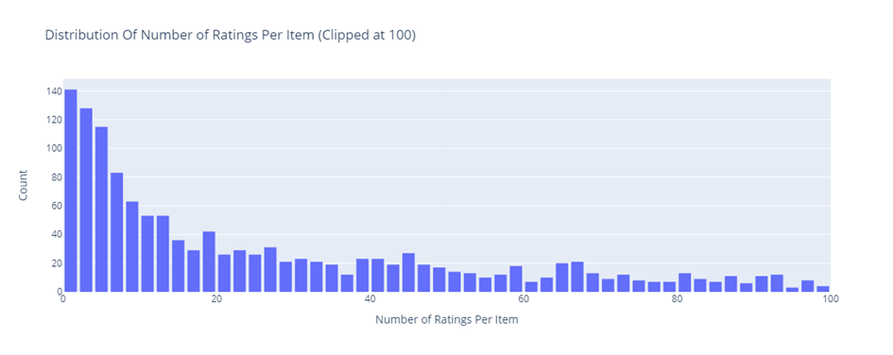
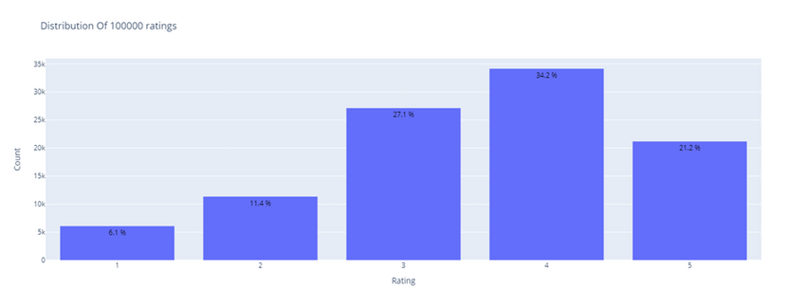
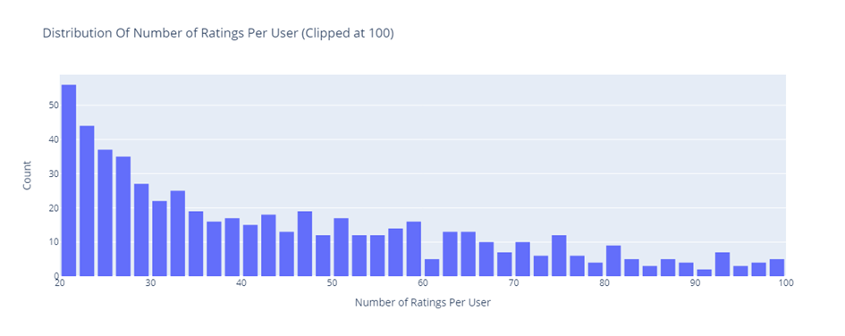
XÂY DỰNG MÔ HÌNH
Phân tích dữ liệu
Biểu đồ phân tích số lượng đánh giá
Biểu đồ phân phối số lượng đánh giá theo phim
Biểu đồ phân phối số lượng đánh giá theo người dùng

Slide 12
Mô hình K-Nearest Neighbors (KNN)
Tham số | Phạm vi
algorithm | brute
metric | consine
n_neighbors | 5
radius | 1
Đầu vào: nhập tên một bộ phim có trong bộ dữ liệu
Đầu ra: 10 bộ phim tương tự và chỉ số độ đo tương tự cosine tương ứng với từng bộ phim.
Điều chỉnh tham số của thuật toán với GridSearchCV để tìm ra tham số tốt nhất.
Notes:
- Algorithm= burte: sd tìm kiếm brute-force để tìm kiếm hàng xóm gần nhất (thuật toán tìm kiếm vét cạn)
- metric=consine: số liệu khoảng cách consine được sử dụng để tính toán k/c các điểm
- n_neighnors =5 : mô hình sẽ xem xét 5 hàng xóm gần nhất
- radius =1: khoảng cách tối đa để tìm k/c là 1 -> đây là tham số tùy chọn và có thể bỏ qua nếu k cần thiết

Slide 13
Mô hình Singular Value Decomposition (SVD)
Tham số | Phạm vi
n_components | 10
n_inter | 5
random_state | 42
Đầu vào: nhập tên một bộ phim có trong bộ dữ liệu
Đầu ra: 10 bộ phim tương tự và chỉ số độ đo tương tự cosine tương ứng với từng bộ phim.
Điều chỉnh tham số của thuật toán với GridSearchCV để tìm ra tham số tốt nhất.
Notes:
- Truncated SVD là 1 pp giảm chiều dữ liệu sd SVD
- n_components: thành phần chính được giữ lại sau khi giảm chiều dữ liệu
- n_inter: chỉ định số lần trong quá trình tối ưu hóa
- random_state: tham số để đảm bảo kết quả có thể để tái tạo nếu cung cấp một giá trị cụ thể

Slide 14
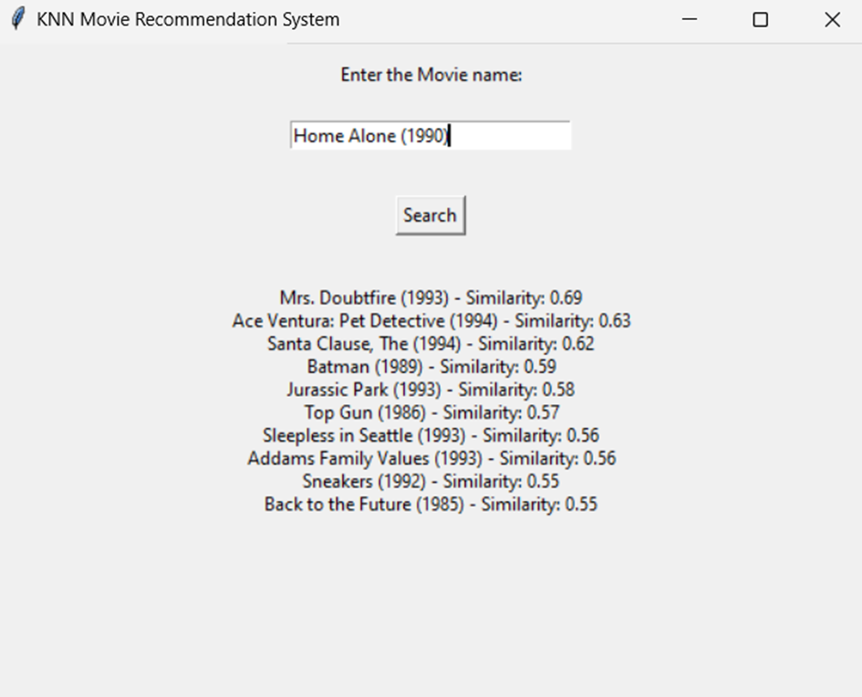
KẾT QUẢ VÀ ĐÁNH GIÁ MÔ HÌNH
Kết quả xây dựng mô hình KNN

Slide 15
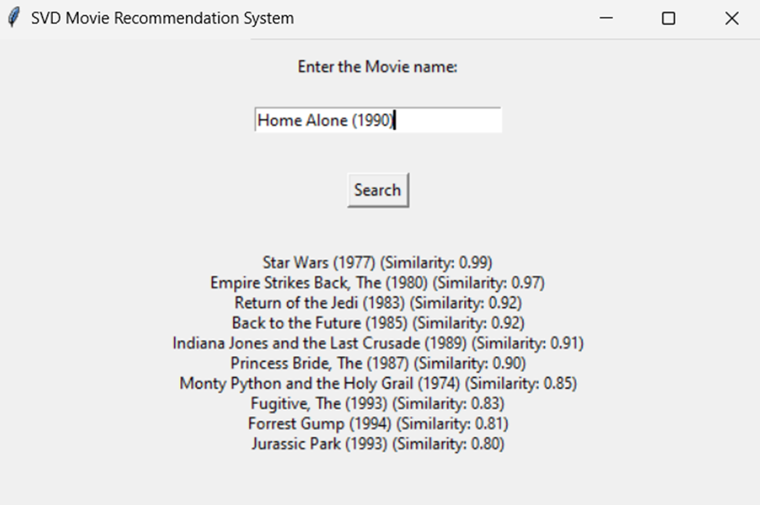
KẾT QUẢ VÀ ĐÁNH GIÁ MÔ HÌNH
Kết quả xây dựng mô hình SVD
Notes:
Kết quả trả về 10 bộ phim tương tự với bộ phim "Home Alone" dựa theo độ đo đánh giá cosine: Với bộ phim "Star Wars" đạt giá trị tương tự cao nhất là 0.99. Thấp nhất là bộ phim "Jurassic Park" với kết quả là 0.80l Các điểm tương đồng cao cho thấy hệ thống tin rằng có mối tương quan mạnh mẽ giữa bộ phim được chọn và các bộ phim được đề xuất, cho thấy rằng người xem thích phim "Home Alone" có khả năng sẽ thích các bộ phim được đề xuất.

Slide 16
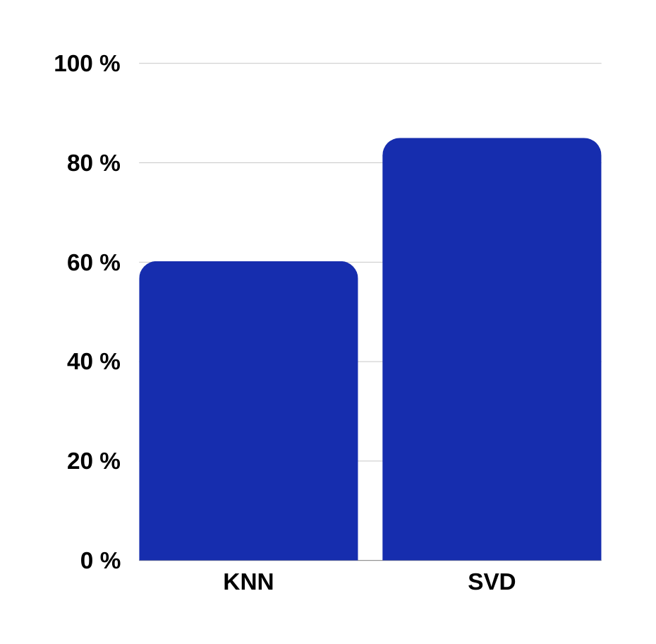
KẾT QUẢ VÀ ĐÁNH GIÁ MÔ HÌNH
Đánh giá mô hình
85 %
60.2 %

Slide 17
KẾT LUẬN
Nắm bắt được những kiến thức cơ bản về hệ thống đề xuất.
Hiểu biết một số phương pháp xây dựng hệ thống đề xuất.
Nắm vững kiến thức 2 thuật toán KNN và SVD.
Ứng dụng thuật toán KNN và SVD vào xây dựng hệ thống đưa ra đề xuất phim phù hợp.

Slide 18
HƯỚNG PHÁT TRIỂN
Ứng dụng một số mô hình học máy khác và tìm hiểu một số phương pháp học sâu như LSTM, RNN, CNN cho bài toán đề xuất phim.
Cải thiện, tăng cường độ chính xác của các mô hình bằng cách thử nghiệm với bộ tham số khác nhau cho mô hình.
Sử dụng thêm các tiêu chí khác để đánh giá mô hình.
Ứng dụng mô hình hiệu quả cho các bộ dữ liệu phim khác với nhiều dữ liệu đầu vào hơn để có thể ứng dụng vào các bài toán đề xuất phim thực tế.

Slide 19

Cảm ơn quý thầy cô và các bạn đã lắng nghe!

